Slide 1
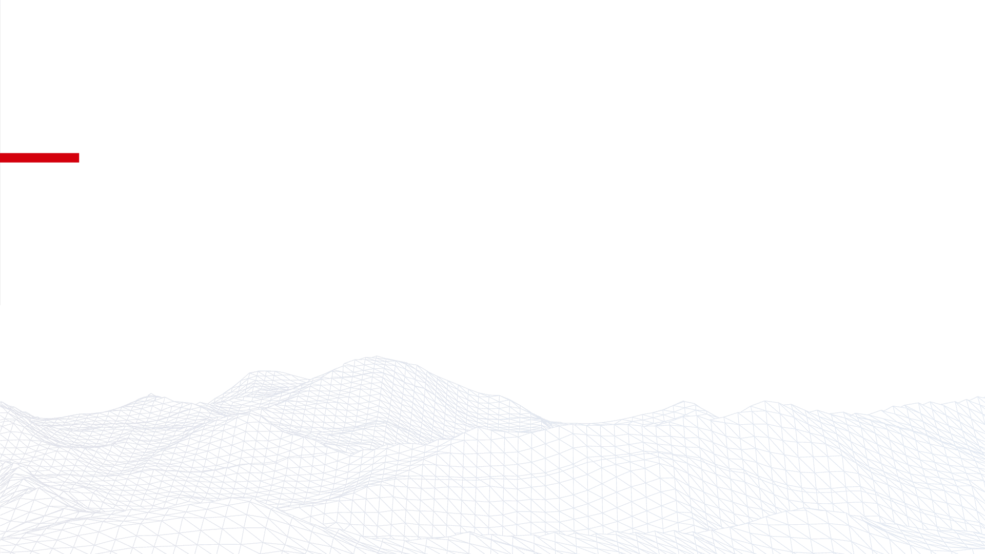
МИНИСТЕРСТВО НАУКИ И ВЫСШЕГО ОБРАЗОВАНИЯ
РОССИЙСКОЙ ФЕДЕРАЦИИ
МОСКОВСКИЙ ГОСУДАРСТВЕННЫЙ УНИВЕРСИТЕТ ГЕОДЕЗИИ И КАРТОГРАФИИ (МИИГАИК)
Факультет геоинформатики и информационной безопасности
Кафедра информатики и геоинформационных технологий
ВЫПУСКНАЯ КВАЛИФИКАЦИОННАЯ РАБОТА
на тему: «Разработка настольного приложения для симуляции влияния аэродинамических модификаций кузова автомобиля на его скоростные характеристики»
Научный руководитель:
преподаватель кафедры
информатики и геоинформационных
технологий, кандидат технических наук
Орлов Павел Юрьевич
Выполнил студент 2022-ФГиИБ-ПИ-1Б
Сундуков Алексей Андреевич
Москва, 2025

Slide 2


Актуальность
Актуальность темы обусловлена высоким интересом к автомобилям среди населения. Сегодня студенты и обычные автолюбители не имеют доступного инструмента, позволяющего наглядно и быстро оценить, как спойлер или диффузор влияют на аэродинамику и динамику автомобиля. Профессиональные CFD-системы (ANSYS, OpenFOAM) — слишком сложные и дорогие, а учебные симуляторы — неинтерактивные и не учитывают реальное влияние на скорость.
Наш проект заполняет этот пробел: офлайн-приложение с ML-моделью, работающее за секунды, а не часы.

Slide 3
Цель и задачи
Цель: Разработать десктопное приложение для учебной симуляции влияния аэродинамических модификаций (спойлеров, диффузоров) на скоростные характеристики автомобиля.
Задачи:
Провести сравнительный анализ существующих решений и выявить их недостатки
Спроектировать архитектуру системы и структуру базы данных
Обучить нейросетевую модель на открытом датасете DrivAerML
Реализовать десктопное приложение с 3D-визуализацией и интерфейсом

Slide 4
Сравнение аналогов
Таблица 1. Сравнительный анализ
Функция | ANSYS Fluent | OpenFOAM | SimScale | DrivAer Online | Aerolab
Интерактивное изменение геометрии | – | – | + | ++ | ++
Установка аэродинамических элементов (спойлеры и др.) | – | – | – | – | +
Готовая библиотека автомобилей | + | – | + | ++ | ++
Работа без интернета | ++ | ++ | – | – | ++
Простота интерфейса (для студентов) | – | – | + | ++ | +
Время расчёта (реальное время) | – | – | – | + | +
Поддержка учебных сценариев | – | – | + | ++ | ++
Экспорт отчёта (PDF) | + | – | + | – | +
Демонстрация влияния модификаций на скорость | – | – | – | + | +
++ — функция реализована полноценно, интуитивно
+ — функция есть, но ограничена или требует настройки
– — функция отсутствует или недоступна без глубоких знаний

Slide 5
Используемые технологии
Таблица 2. Перечень используемых инструментов
Инструмент | Используемая технология
Язык программирование | Python
Графический интерфейс | PyQt6
3D-визуализация | PyVista
IDE | Visual Studio/Visual Studio Code
Машинное обучение | scikit-learn + joblib

Slide 6
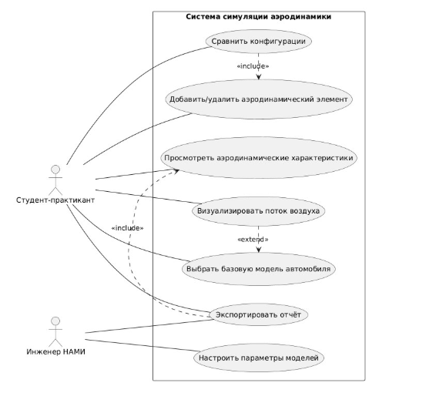
Диаграмма вариантов использования
Рисунок 1 – Диаграмма вариантов использования

Slide 7
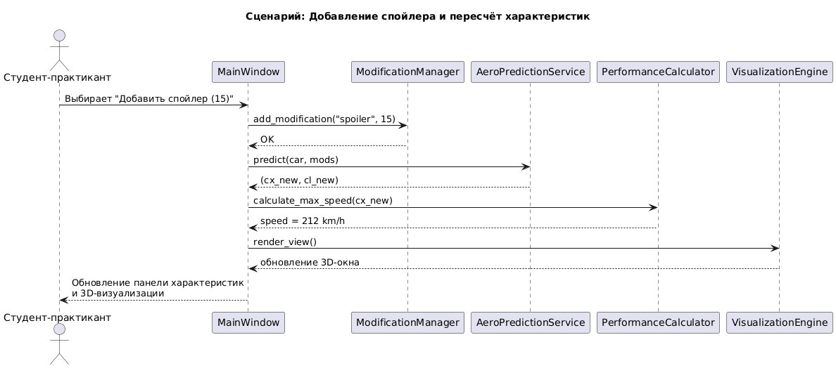
Диаграмма последовательности
Рисунок 2 – Диаграмма последовательности

Slide 8
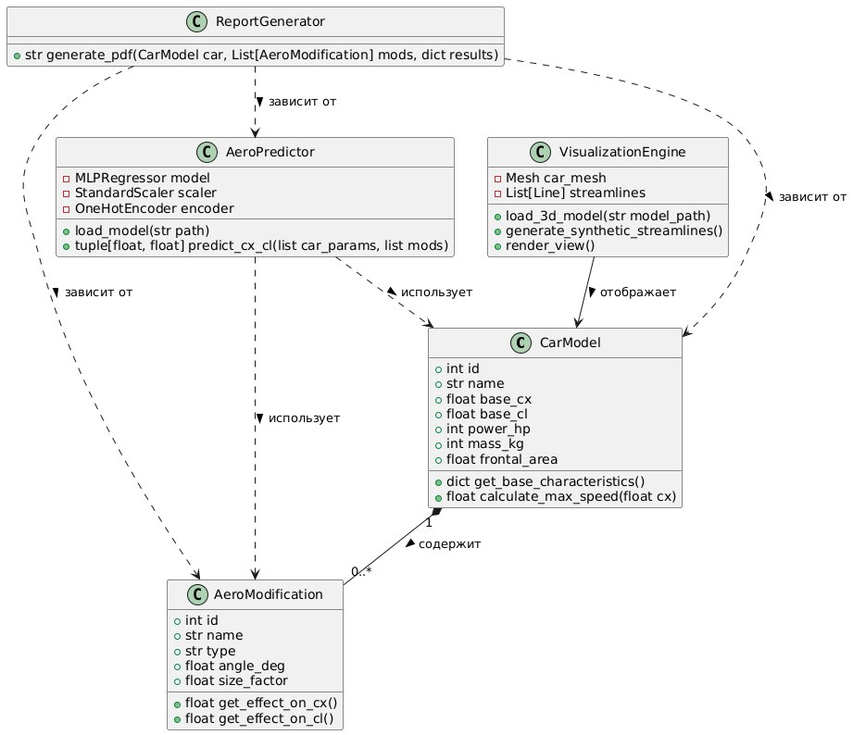
Диаграмма классов
Рисунок 3 – Диаграмма классов

Slide 9
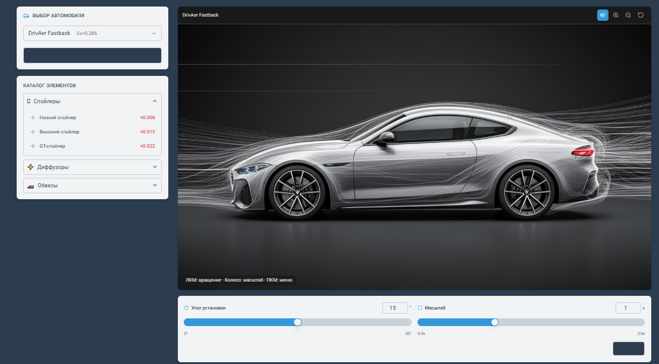
Макет приложения
Рисунок 4 – Макет приложения

Slide 10
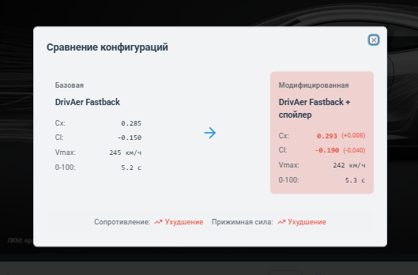
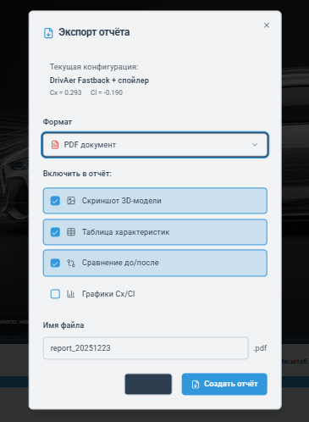
Макет приложения
Рисунок 4 – Макет приложения

Slide 11
Перспективы развития
Поддержка пользовательских 3D-моделей
Расширение на электромобили и энергоэффективность
Публикация как open-source инструмент
Интеграция с CFD для гибридного расчёта

Slide 12
Заключение
В ходе работы были выполнены все поставленные задачи:
Провести сравнительный анализ существующих решений и выявить их недостатки
Спроектировать архитектуру системы и структуру базы данных
Обучить нейросетевую модель на открытом датасете DrivAerML
Реализовать десктопное приложение с 3D-визуализацией и интерфейсом
В ходе выполнения дипломной работы была разработана полноценная система для учебной симуляции аэродинамических модификаций автомобиля, сочетающая простоту использования, инженерную достоверность и интерактивность в реальном времени.

Slide 13
Спасибо за внимание!

